Slide 1
Hafta2
Deterministik ve deterministik olmayan sonlu otomatalar

Slide 2
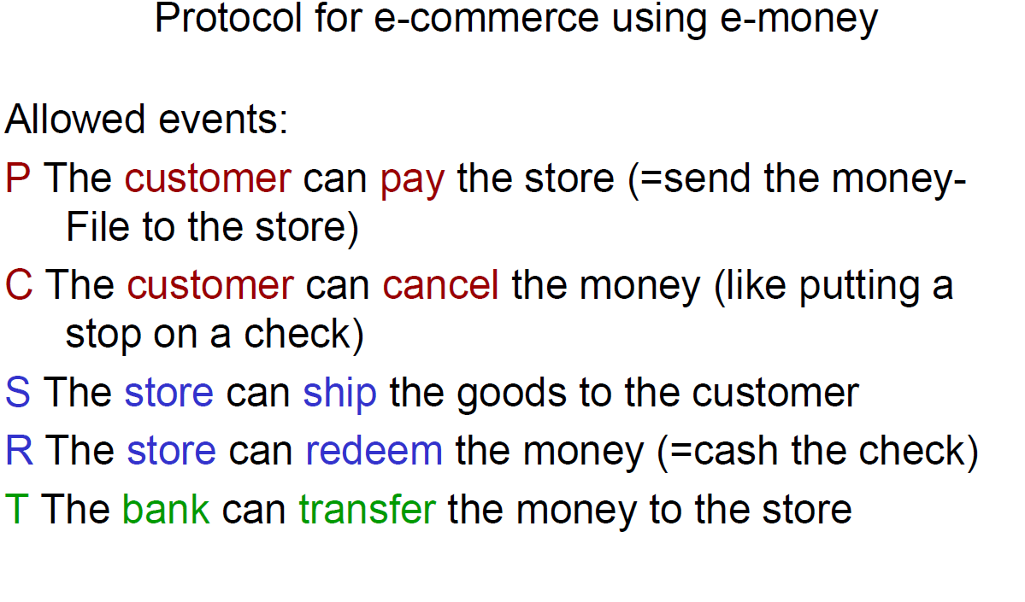
BLM364
BLM364 Otomata teorisi Prof. Dr. İman Askerbeyli

Slide 3
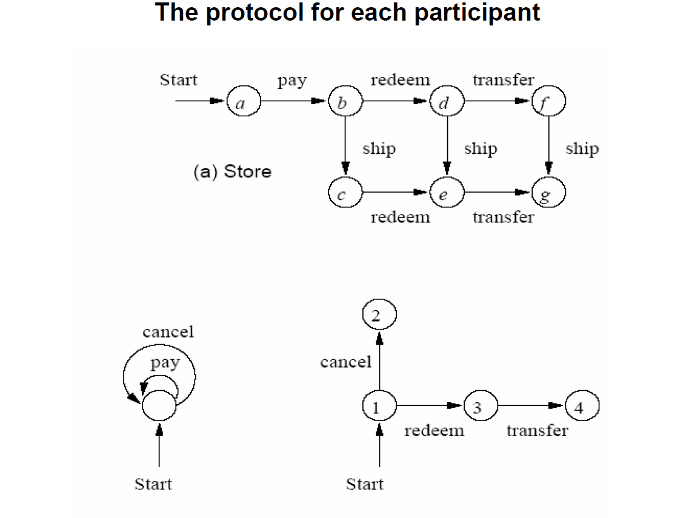
BLM364 Otomata teorisi Prof. Dr. İman Askerbeyli

Slide 4
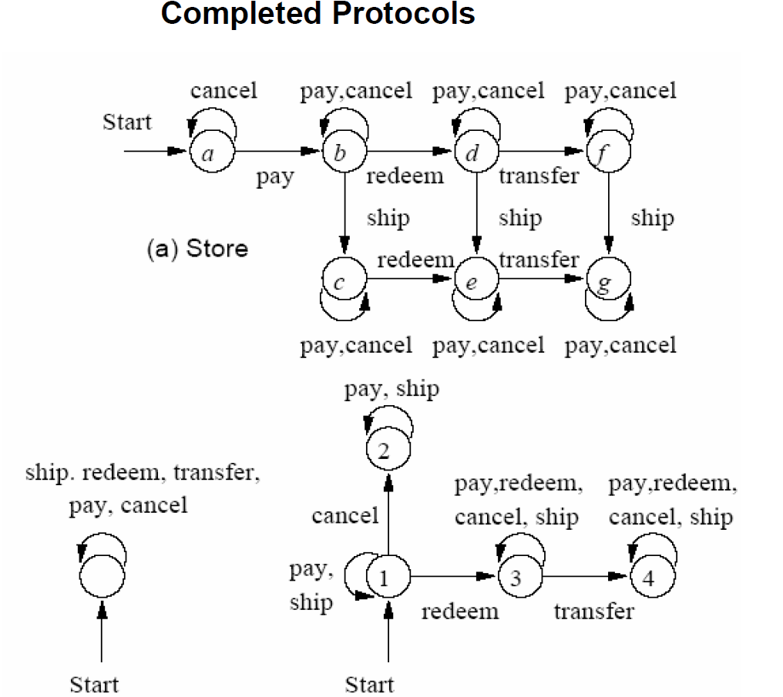

Slide 5
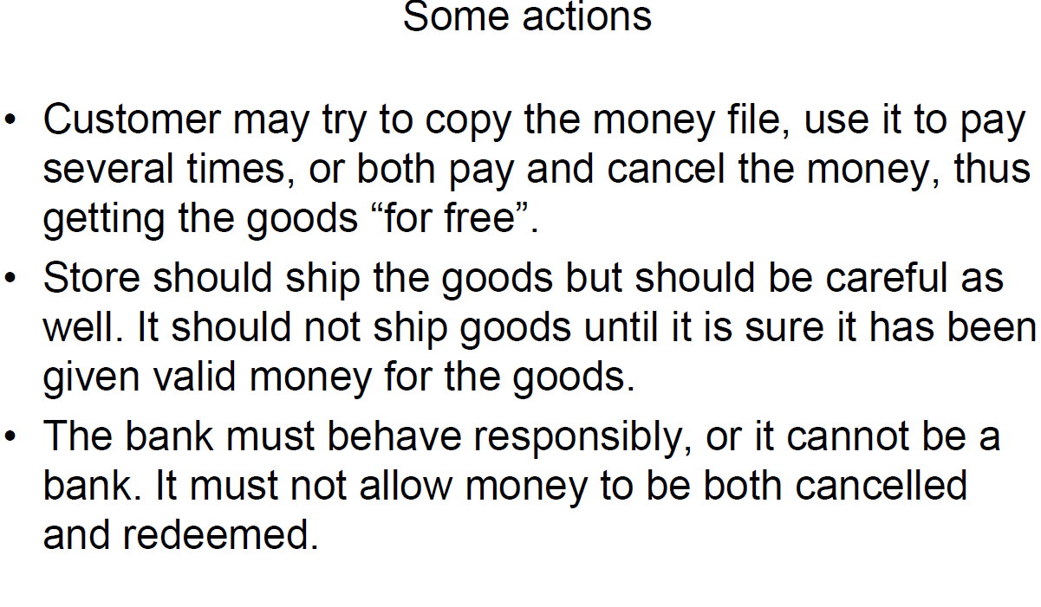
BLM364 Otomata teorisi Prof. Dr. İman Askerbeyli

Slide 6
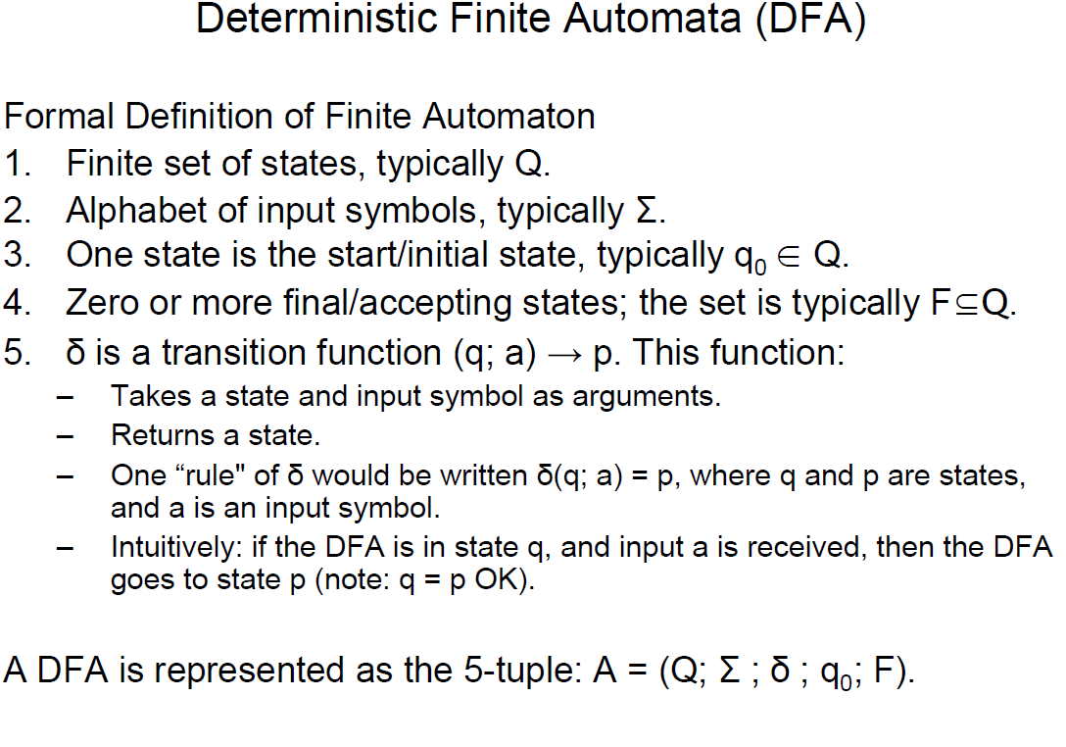
BLM364 Otomata teorisi Prof. Dr. İman Askerbeyli

Slide 7
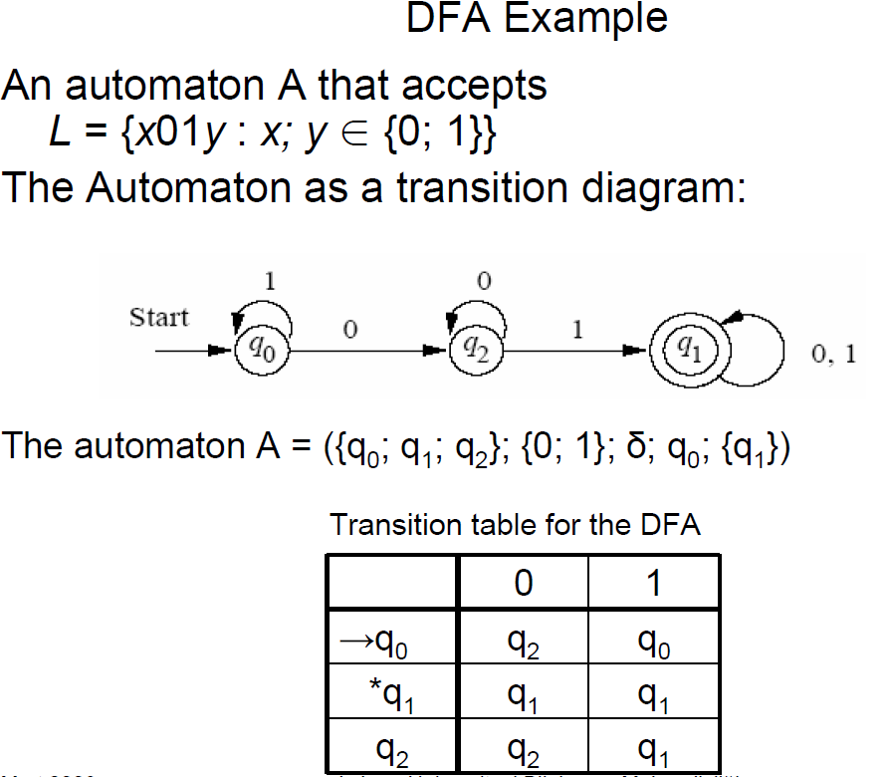
BLM364 Otomata teorisi Prof. Dr. İman Askerbeyli

Slide 8
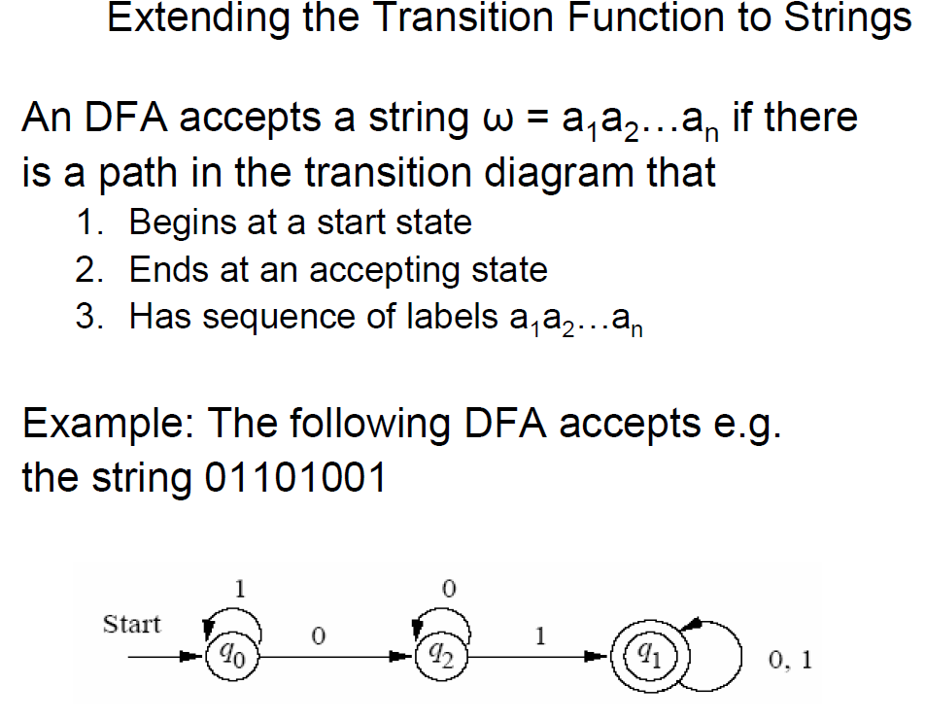
BLM364 Otomata teorisi Prof. Dr. İman Askerbeyli

Slide 9
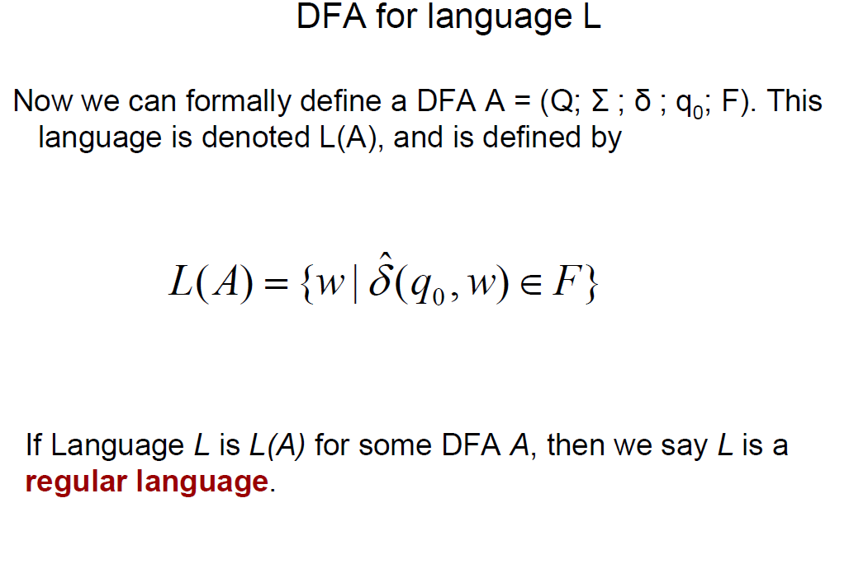
BLM364 Otomata teorisi Prof. Dr. İman Askerbeyli

Slide 10
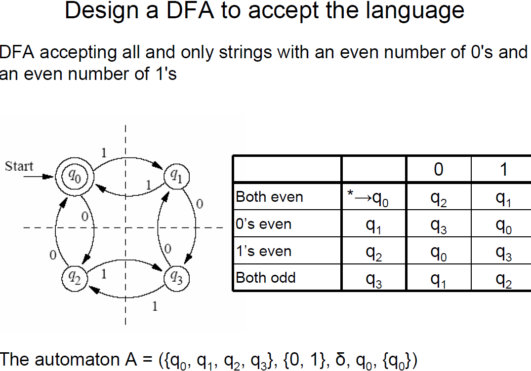
BLM364 Otomata teorisi Prof. Dr. İman Askerbeyli

Slide 11
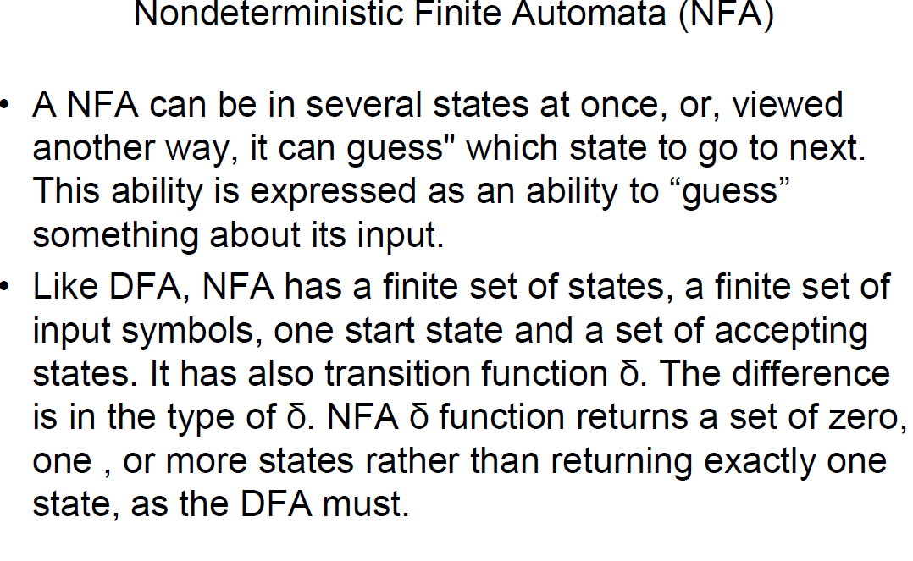
BLM364 Otomata teorisi Prof. Dr. İman Askerbeyli

Slide 12
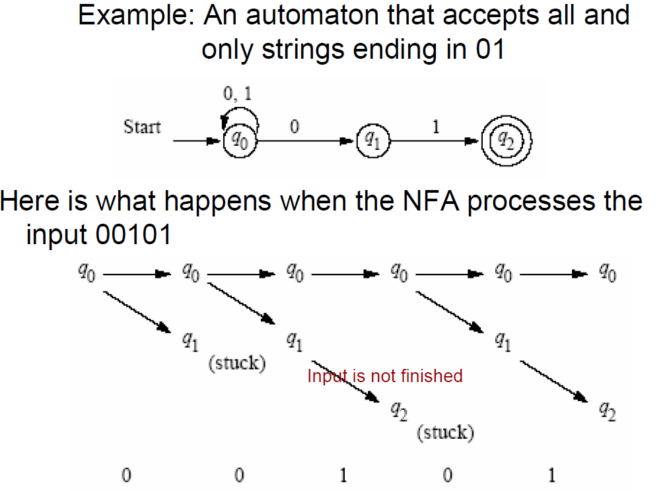
BLM364 Otomata teorisi Prof. Dr. İman Askerbeyli

Slide 13
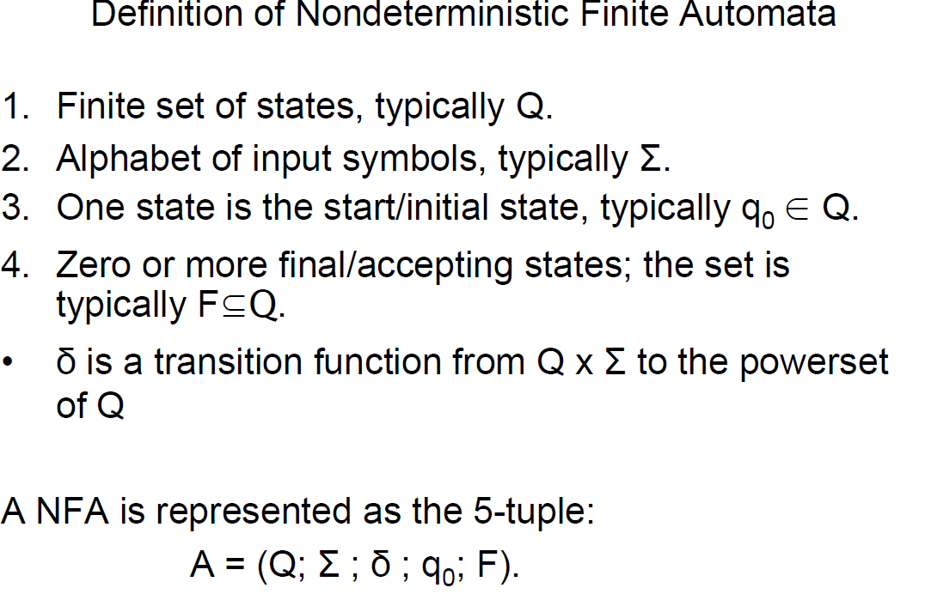
BLM364 Otomata teorisi Prof. Dr. İman Askerbeyli

Slide 14
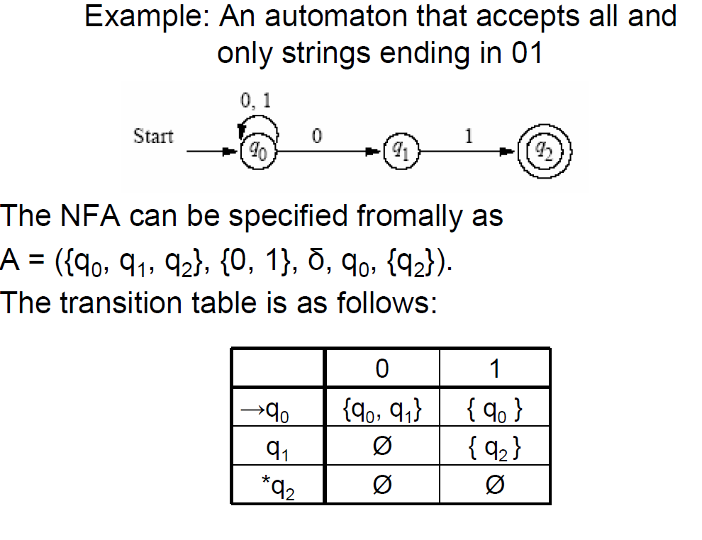
BLM364 Otomata teorisi Prof. Dr. İman Askerbeyli

Slide 15
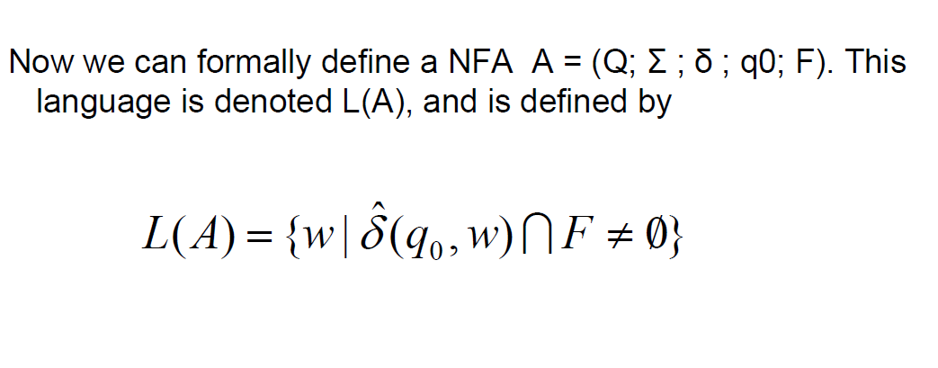
BLM364 Otomata teorisi Prof. Dr. İman Askerbeyli

Slide 16
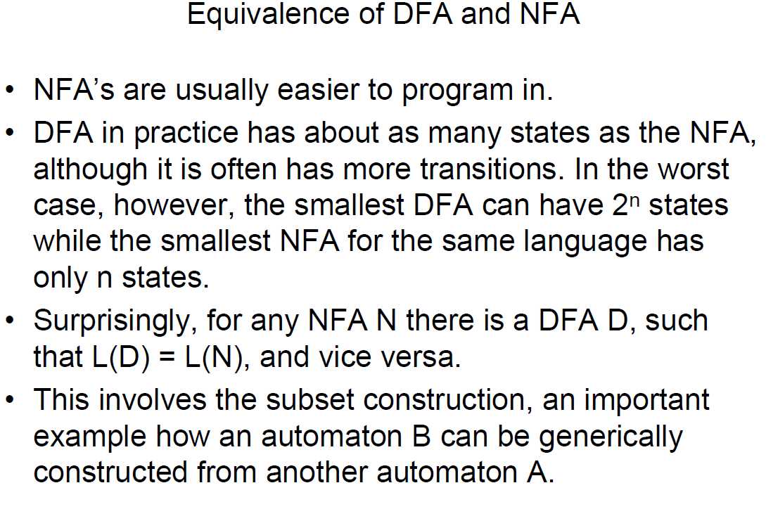
BLM364 Otomata teorisi Prof. Dr. İman Askerbeyli

Slide 17
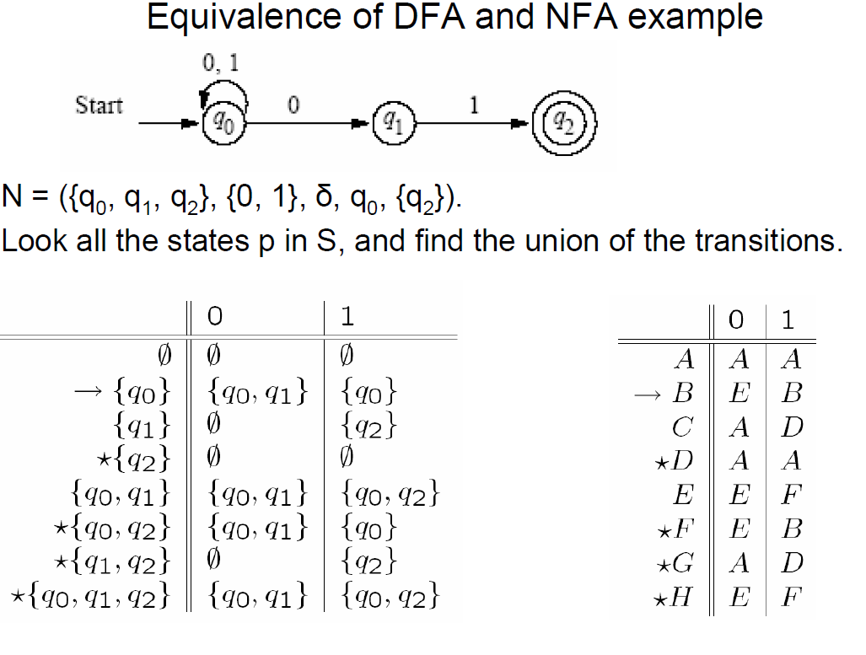
BLM364 Otomata teorisi Prof. Dr. İman Askerbeyli

Slide 18
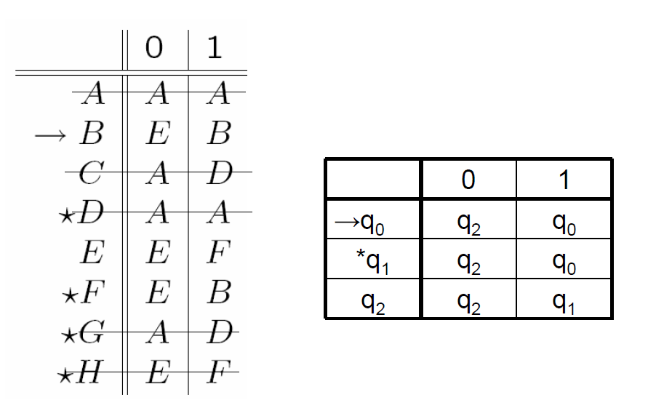
BLM364 Otomata teorisi Prof. Dr. İman Askerbeyli

Slide 19
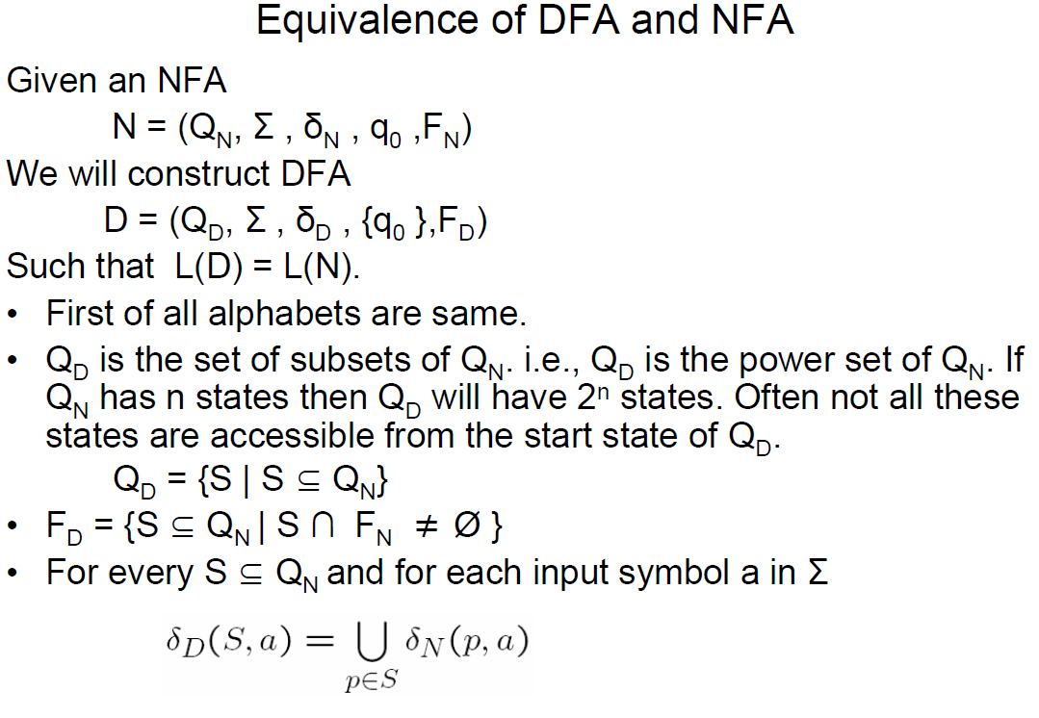

Slide 20
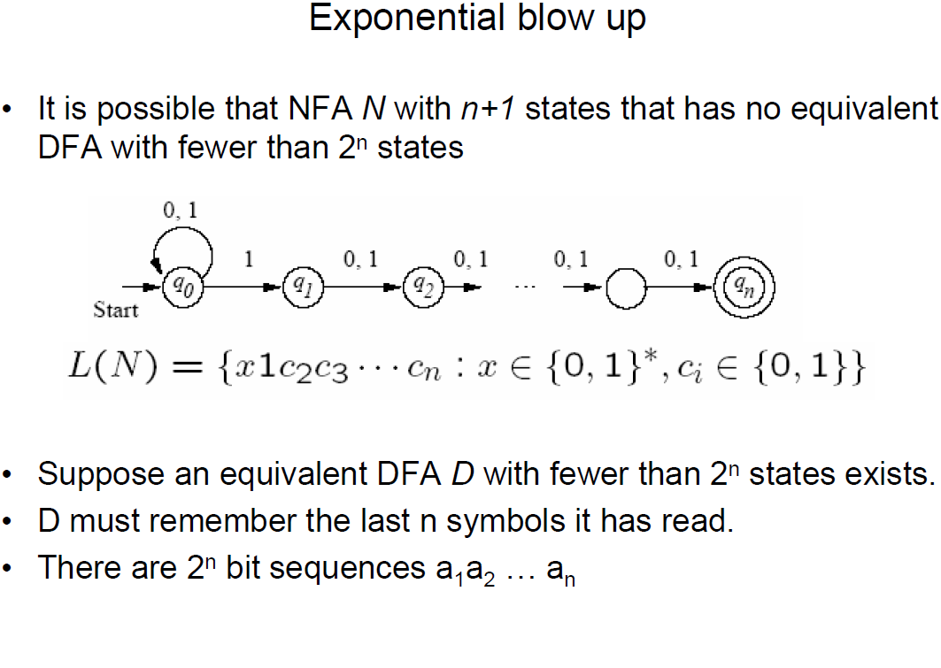
BLM364 Otomata teorisi Prof. Dr. İman Askerbeyli

